Slide 1
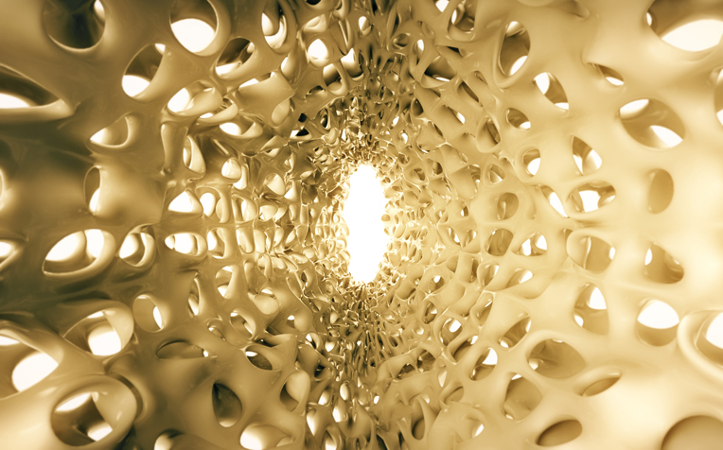
OSTEOPOROZ
Arş. Gör. Dr. Fatıma YILDIZ
KTÜ Aile Hekimliği AD
20.02.2020

Slide 2
Sunum Planı
Amaç
Hedefler
Tanım
Sınıflandırma
Epidemiyoloji
Etiyopatoloji
Tanı
KMY ve Tarama
Tedavi
İzlem

Slide 3
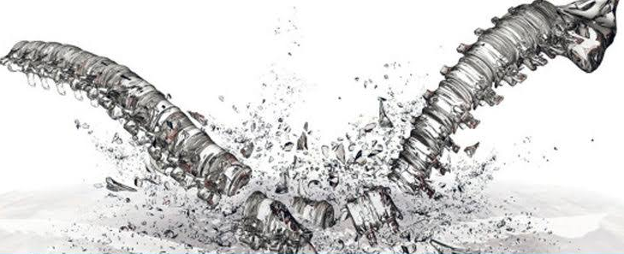
Amaç
Osteoporozun tarama, tanı ve tedavisi hakkında bilgi vermek

Slide 4
Hedefler
Osteoporoz tarama kriterlerini sayabilmek
Osteoporoz tanı kriterlerini sayabilmek
Osteoporozun tiplerini sayabilmek
DEXA’yı yorumlayabilmek
Osteoprozun non-farmakolojik tedavi yaklaşımını açıklayabilmek
Osteoprozun farmakolojik tedavi yaklaşımını açıklayabilmek
Osteoporozdan korunma yöntemlerini sayabilmek
Notes:
Dual Enerji X-ray Absorptiometre

Slide 5
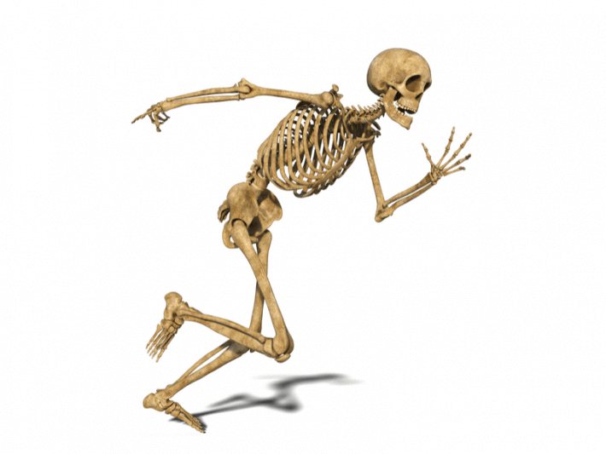
Kemik yapısı
Kemik çok dinamik bir organdır; sürekli kaybedilip (rezorpsiyon), yeniden yapılır (formasyon)
Doruk kemik kütlesinin
%90’ına 18 yaşında
Tamamına 30 yaş civarında erişilmekte
Aile öyküsü %60
Diyet ve egzersiz %25
Cinsiyet ve ırk

Slide 6
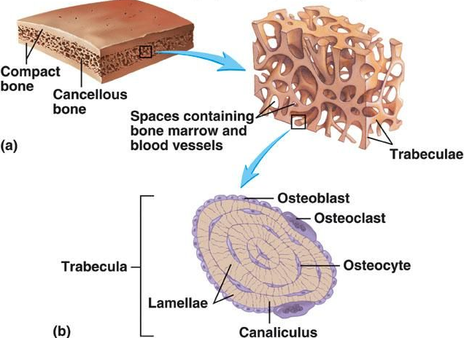
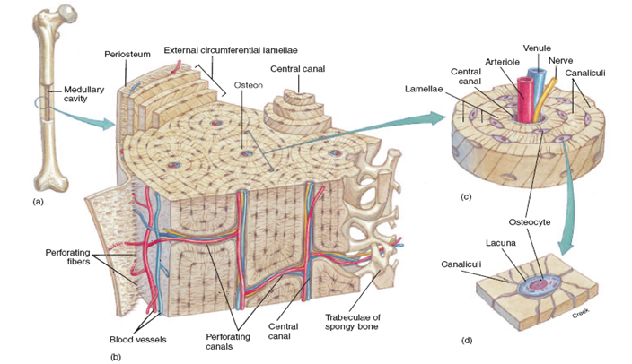
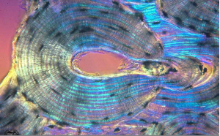
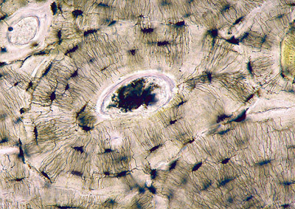
Kemik Yapısı
Kortikal kemik (%80)
Yoğun ve sıkı
Uzun kemikler boyunca
Ortasında silindirik boşluk
Trabeküler kemik (%20)
Hafif, bal peteği şeklinde
Uzun kemiklerin uçlarında, vertebrada ve pelviste
Akut eksiklik durumlarında ilk mineral kaynaklarını sağlar
Notes:
Normal skeletal development and regulation of bone formation and resorption https://www.uptodate.com/contents/normal-skeletal-development-and-regulation-of-bone-formation-and-resorption

Slide 7
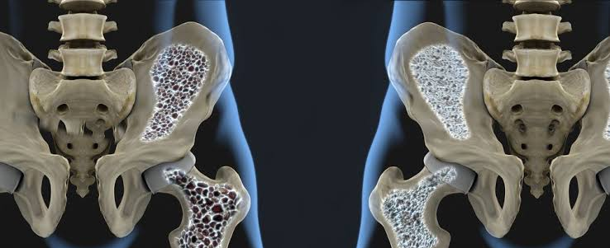
Tanım
Osteoporoz;
düşük kemik kütlesi ve kemik dokusunun mikromimarisinin bozulması sonucunda kemik kırılabilirliğinde artışla sonuçlanan progresif bir metabolik kemik hastalığı
Notes:
Temd-osteoporoz 2019

Slide 8
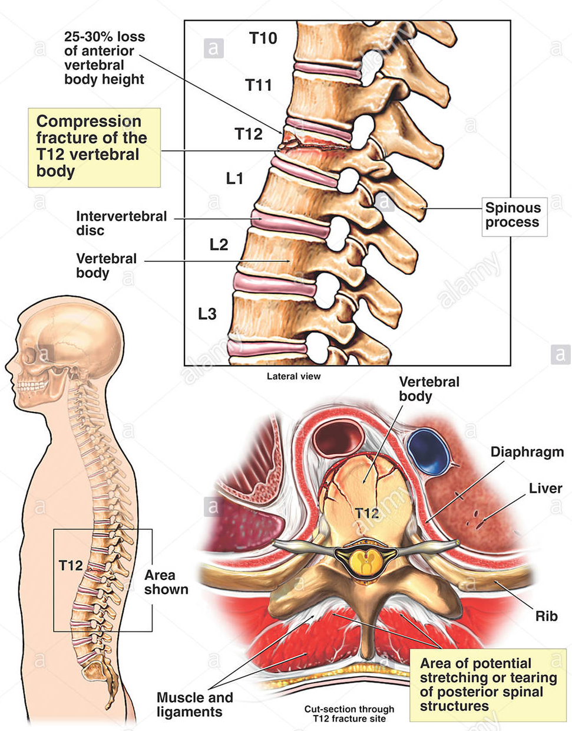
Tanım
Kırıklar
En sık vertebra, kalça ve distal radiusta
Komplikasyonu en önemli kırık bölgesi kalça Mortalite, kırık sonrası 2 yıl içinde %12-20

Slide 9
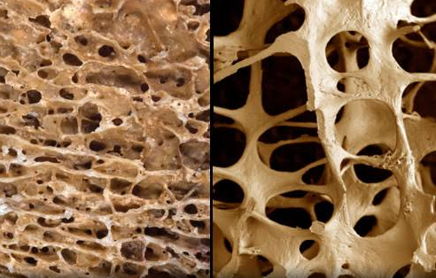
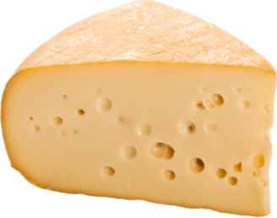
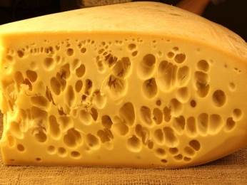
Sınıflandırması
Primer osteoporoz
Tip I (Postmenopozal osteoporoz)
Tip II (Yaşa bağlı/senil osteoporoz)
Sekonder osteoporoz
Notes:
Osteoporoz, kemik metabolizmasını etkileyen faktörler göz önüne alınarak primer ve sekonder osteoporoz olarak sınıflandırılmıştır.

Slide 10
Primer Osteoporoz
 | TİP I (Postmenopozal osteoporoz) | TİP II (Yaşa bağlı/senil osteoporoz)
Etyoloji | endojen estrojen eksikliğine bağlı | yaşlanmaya bağlı
Yaş | 51-70 | >70
Kemik kaybı | Trabeküler, hızlı | Kortikal, yavaş
Yapım yıkım | osteoklast aktivitesi | osteoblast aktivitesi
Kırıklar | Vertebra, el bileği | Proksimal femur humerus üst uç
(Ca,P) | normal | normal
ALP | N (kırık varsa artar) | N (kırık varsa artar)
PTH | azalır | artar
İdrar Ca | Artar | Normal
Ca abs. | Azalır | Azalır

Slide 11
Sekonder osteoporoz
Çeşitli hastalıklar veya ilaçların kullanımı sırasında görülen osteporozdur.
Sekonder osteoporoz prevalansı erkeklerde daha yüksektir.

Slide 12
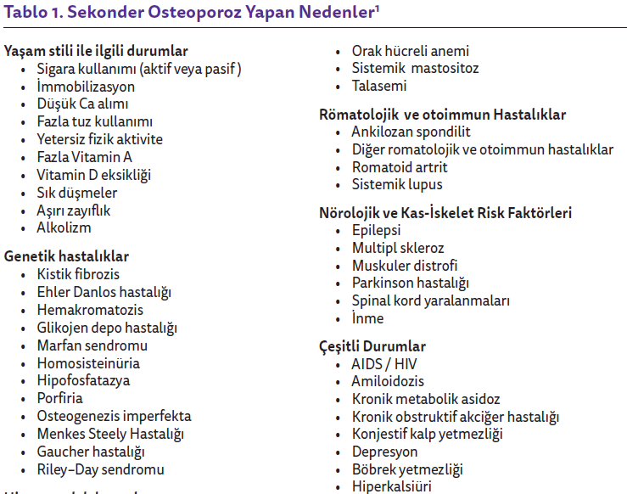
Sekonder Osteoporoz Nedenleri

Slide 13
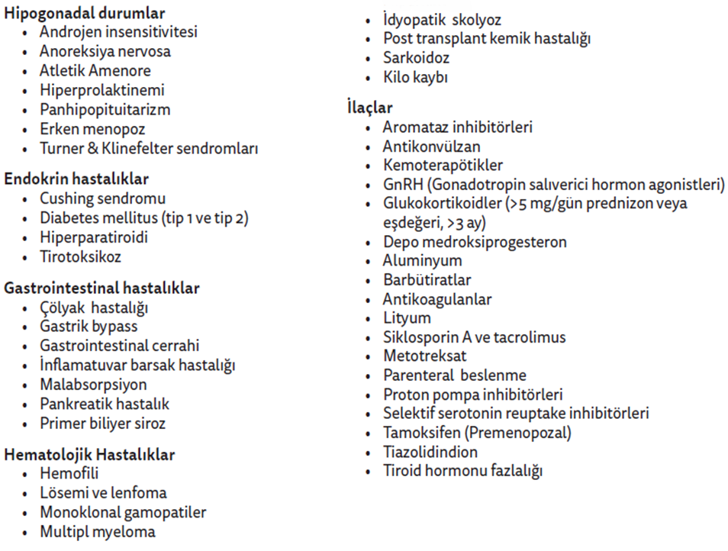
Sekonder Osteoporoz Nedenleri

Slide 14
EPİDEMİYOLOJİ
Türkiye'de toplum giderek yaşlanmakta ve dolayısıyla osteoporoz önemli bir sağlık sorunu olarak öne çıkmaktadır.
FRAKTÜRK araştırmasında (2010, Türkiye, 50 yaş ve üzeri)
%50'sinde osteopeni
%25'inde osteoporoz
Notes:
TEMD 2019 OSTEOPOROZ -Türkiye Osteoporoz Derneği

Slide 15
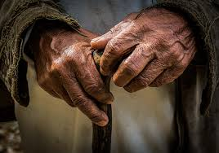
EPİDEMİYOLOJİ
Osteoporoz vakalarının;
%80’ini kadınlar
çoğu postmenopozal
Erkeklerde mortalite oranları 2 kat fazladır, hayatta kalanların %50'si başkalarına bağımlı hale gelirler.

Slide 16
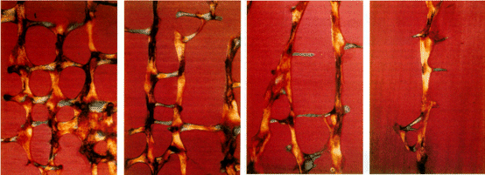
ETYOLOJİ
Kadınlarda perimenopozal ve postmenopozal dönemde görülen östrojen eksikliği
Yetersiz beslenme
Fiziksel hareketsizlik
Kas kütlesi kaybı, düşük vücut ağırlığı, sigara içimi
Sekonder nedenler
Notes:
Curtis, Litwic, Cooper ve Dennison, 2015

Slide 17
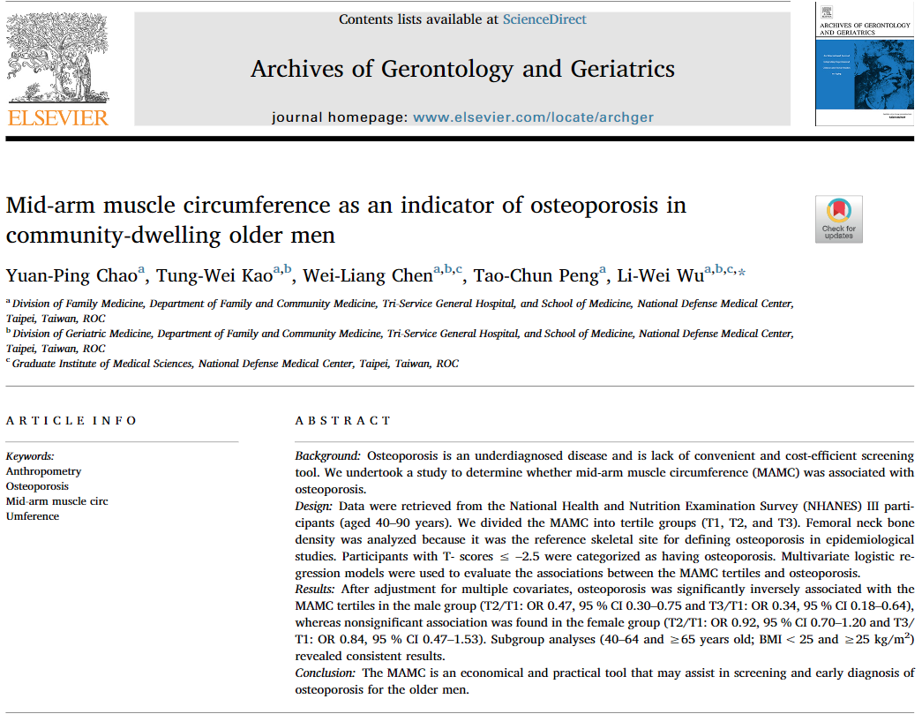

Slide 18
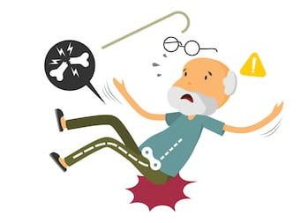
OSTEOPOROZ NEDEN ÖNEMLİ
Bir kırık olana kadar klinik belirti vermeyebilir.
En önemli klinik sonucu frajilite kırıklarıdır.
Frajilite kırığı, normal olarak kırık oluşturmayacak derecede düşük düzeyli, düşük enerjili travma olarak bilinen mekanik güçler sonucu oluşan kırıklardır.
Notes:
https://www.uptodate.com/contents/clinical-manifestations-diagnosis-and-evaluation-of-osteoporosis-in-postmenopausal-women?search=osteoporosis&source=search_result&selectedTitle=2~150&usage_type=default&display_rank=2
Dünya sağlık örgütüne göre ayakta durma pozisyonundan veya daha düşük mesafeden düşmeye denk olan güç kastedilmektedir

Slide 19
TANI
Anamnez
Fizik muayene
Kemik yoğunluğu ölçümü
Vertebral kırıkların tanısı için vertebra görüntülemesi
Uygun durumda kırık riskinin değerlendirilmesi
Kemik yapım ve yıkım belirteçlerinin osteoporoz tanısında yeri yoktur.

Slide 20
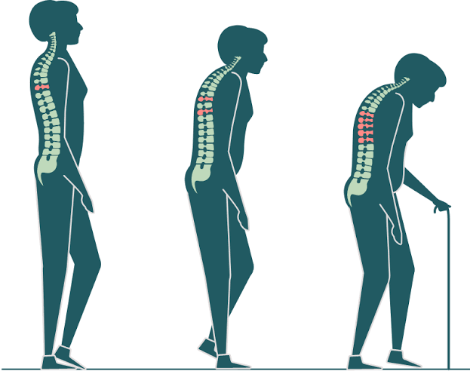
Tanı
Öykü/FM ;
Ağrı (özellikle bel ve kalçada)
Boy Kısalması (Beş yıl içinde 3 cm’den fazla)
Kifoz gelişmesi
Postür bozuklukları
Akut Kırık bulguları (bel, kalça, el,…)
Vertebral kırıkların yaklaşık 2/3 ’ü asemptomatik
* FM’de Boy ve kilo mutlaka ölçülmeli, omurga muayenesi yapılmalı

Slide 21
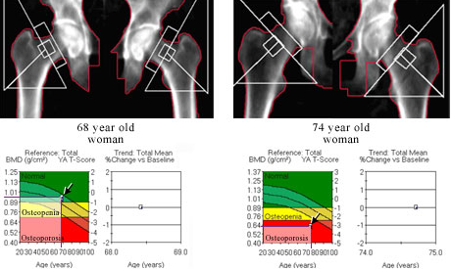
Tanı
Kemik Mineral Yoğunluğu/Dansitesi ;
Tanı ve tedavide lomber ve kalça DEXA
DEXA sadece tanıda değil kırık riskini belirlemede, tedavi takibinde de faydalıdır.
Notes:
Çift (Dual) Enerji X-Işın Absorbsiyometri (DEXA)

Slide 22
TANI
T skoru ;
Postmenopozal kadınlar ve 50 yaş üstü erkeklerde
Aynı cinsiyetteki genç erişkinlerle
Z skoru ise ;
Premenopozal kadın ve 50 yaş altı erkeklerde
Aynı cinsiyetteki ve aynı yaştaki bireylerle

Slide 23
TANI - T SKORU
Notes:
Dsö ‘ nün kemik mineral yoğunluğuna göre osteoporoz tanımı

Slide 24
TANI - Z SKORU
Z skoru ;
-2 SD ve altı ise “kronolojik yaşa göre beklenenden düşük kemik kütlesi”
-2’nin üstünde ise “kronolojik yaşa göre normal kemik kütlesi”

Slide 25
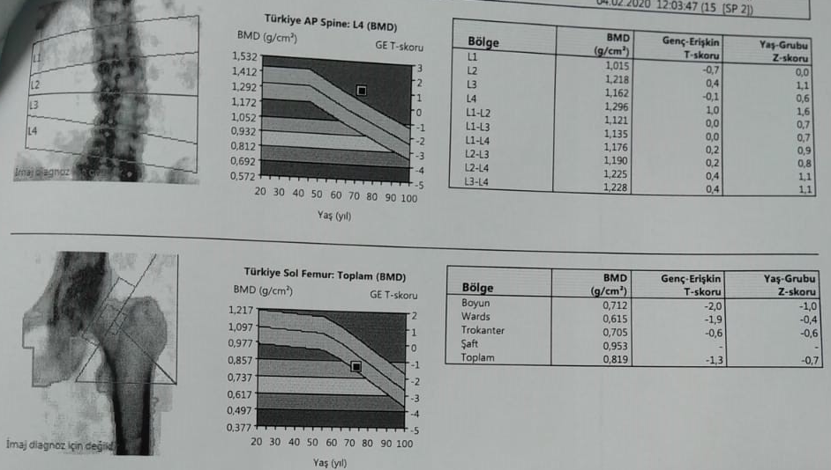
TANI

Slide 26
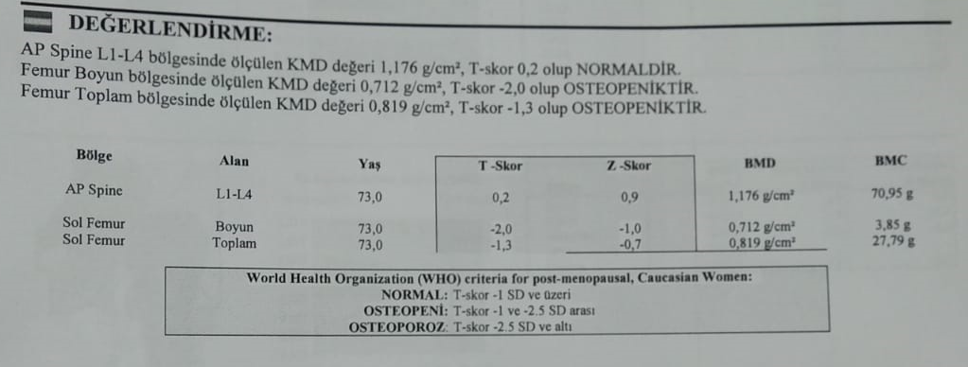
TANI

Slide 27
TANI
KMY ölçüm bölgeleri
Tüm vücutta gelişebilecek osteoporotik kırık riskini belirlemede kalça ölçümleri, vertebra ölçümlerine göre daha üstündür.
Ölçümlerde, osteoporoz tanısında en düşük T skoru olan bölge göz önüne alınır.

Slide 28
TANI
KMY ölçüm bölgeleri
Radius ölçümü şu durumlarda yapılmalıdır:
Primer hiperparatiroidizm
Morbid obezite
Kalça ve vertebra ölçümlerinin yapılamadığı durumlar (protez, kifoskolyoz, vb.)

Slide 29
TANI
Vertebra kırığı varlığı kemik mineral yoğunluğu olmadan da osteoporoz varlığını ve tedavi gerekliliğini gösterir.
Vertebra kırıklarını saptamanın en basit yolu radyolojik görüntülemedir.

Slide 30
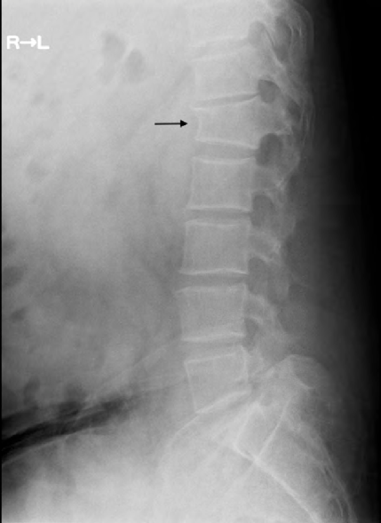
Tanı
Radyografi;
Osteoporozda rutin olarak torakal ve lumbosakral vertebraların anteroposterior ve lateral grafileri, pelvisin anteroposterior grafisi çekilmelidir.
Kemik kaybı %25-30’a vardıktan sonra ancak radyolojik olarak belirlenebilir.
Bu nedenle tanıda duyarlı değildir fakat olası kırıklar ve tedavi izlemi açısından değerlendirilmelidir.

Slide 31
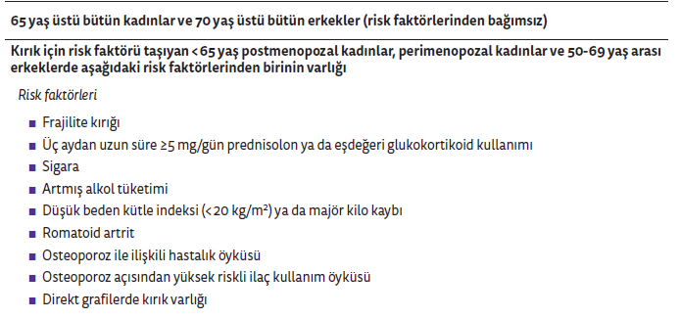
Kimler KMY İçin Taranmalı
Notes:
hipogonadizm , erken menopoz, sekonder osteoporoz nedenleri, 5 yıl içinde 4 cm boy kısalması

Slide 32
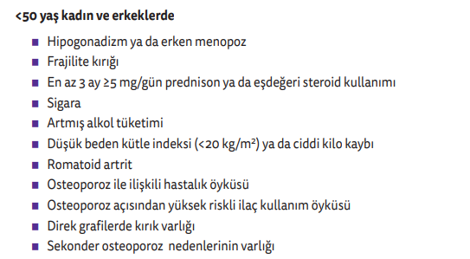
Kimler KMY İçin Taranmalı

Slide 33
KMY ölçüm sıklığı
Tedavi almayan postmenopozal kadın ve 70 yaş üzeri erkeklerde 2 yılda bir
Takip için çekilen DXA ölçümlerinde, T ya da Z skoru yerine kemik mineral yoğunluk (g/cm2) ölçümleri kıyaslanmalı
Ölçümler aynı cihaz ve aynı teknisyen tarafından yapılmalı

Slide 34
Kırık riskinin değerlendirmesi
Risk faktörlerinin tüm erişkinlerde, özellikle postmenopozal kadınlar, 50 yaşından büyük erkekler ve frajilite kırığı öyküsü olanlarda değerlendirilmesi önerilir.
Osteoporozu olan kişiler kırık için yüksek risklidir, ancak osteopeni (T skoru -1.0 ve -2.5 arasında) ya da düşük kemik kütlesi olanlarda kırık riski rölatif olarak yüksektir.

Slide 35
Kırık riskinin değerlendirmesi
Her iki cinste de, kırıkların çoğu DXA ile osteoporoz tespit edilmeyen kişilerde ortaya çıkmaktadır.
Bu nedenle, kemik yoğunluğundan bağımsız olarak risk faktörlerinin tüm erişkinlerde değerlendirilmesi önerilir.

Slide 36
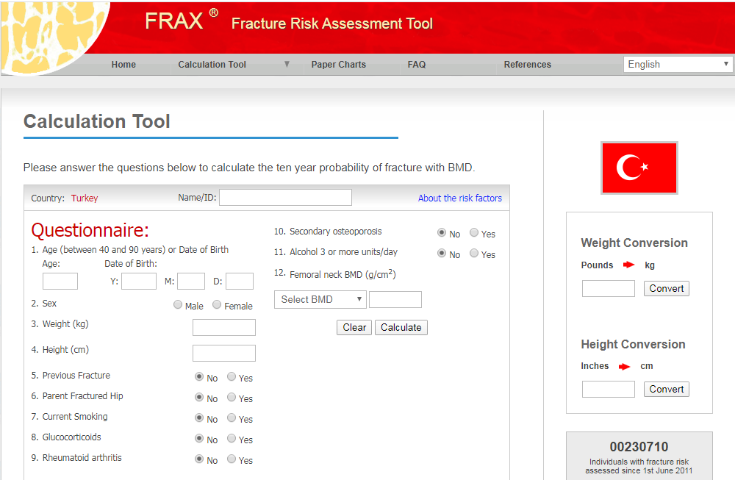

Slide 37
Kırık riskinin değerlendirmesi
FRAX skorlamasına göre;
10 yıllık kalça kırığı riski ≥ %3
Majör osteoporotik kırık riski ≥ %20
tedaviye başlanması maliyet-etkin kabul edilmekte

Slide 38
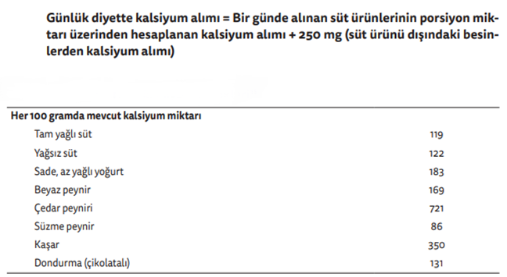
İlaç dışı tedavi
Diyet – Ca
Premenopozal kadınlarda ve 50-70 yaş arası erkeklerde 1000 mg/gün
Postmenopozal kadınlarda ve 70 yaş üstü erkeklerde 1200 mg/gün

Slide 39
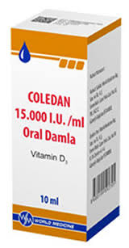
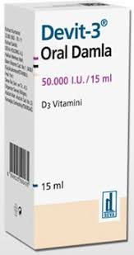
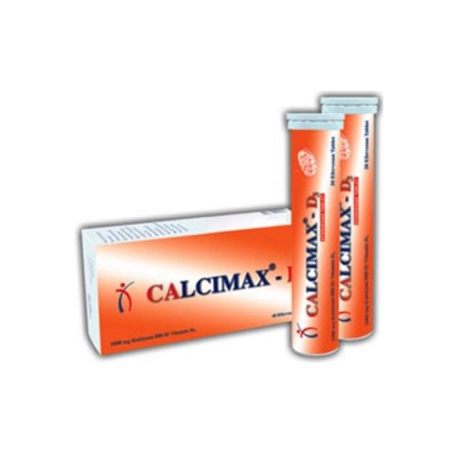
Tedavi
Diyet - D Vitamini
Premenopozal kadınlarda 800-1500 IU/gün
Postmenopozal kadınlarda 1500-2000 IU/gün
>> Serum 25(OH)D düzeylerinin 30 ng/ml’nin üzerinde olması hedeflenmelidir
>> Serum 25(OH) D düzeyi ≤ 20 ng/ml olanlarda D vitamini yüklemesi gerekir

Slide 40
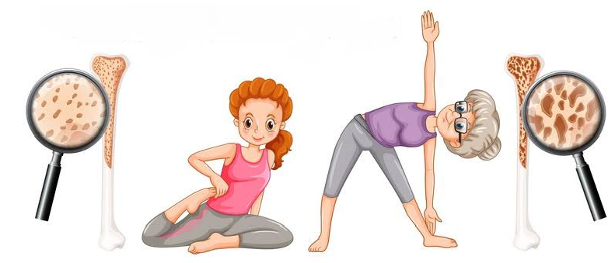
Farmakolojik olmayan tedavi
Egzersiz
Kemik kütlesinin korunması, kırıkların önlenmesi ve düşme riskinin azaltılması için ağırlık taşıyıcı ve kas güçlendirici egzersiz yapılması önerilir.
Yerçekimine karşı yapılmadığından, yüzmenin kemikler üzerine olumlu etkisi yoktur.

Slide 41
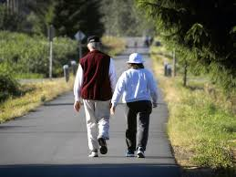
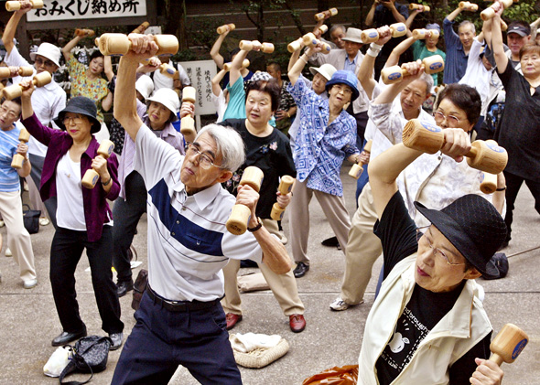
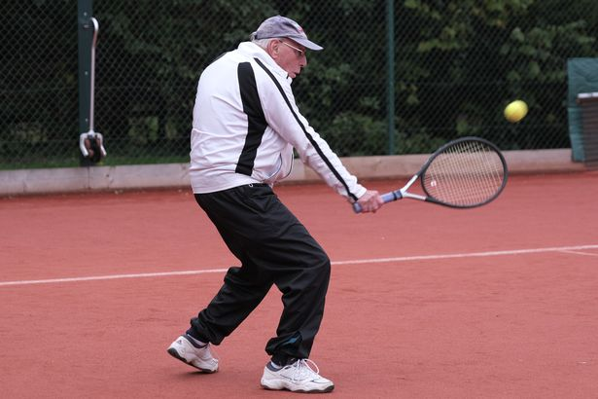
Farmakolojik olmayan tedavi
Egzersiz
Ağırlık taşıyıcı egzersizler (yerçekimine karşı yapılan);
yürüyüş, dans, merdiven çıkma, ağırlık kaldırma ve tenis
Kas güçlendirici egzersizler;
yoga, pilates gibi denge, direnç ve sırt/postür egzersizleri

Slide 42
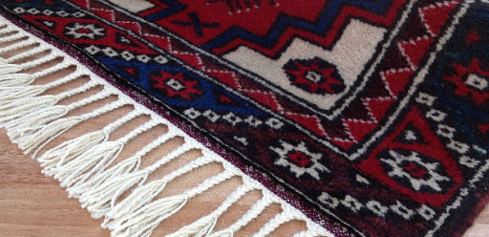
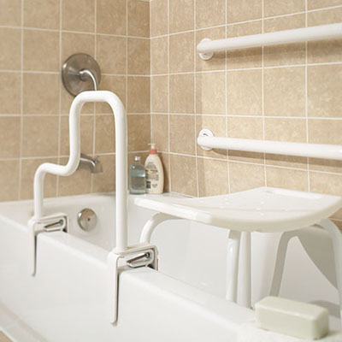
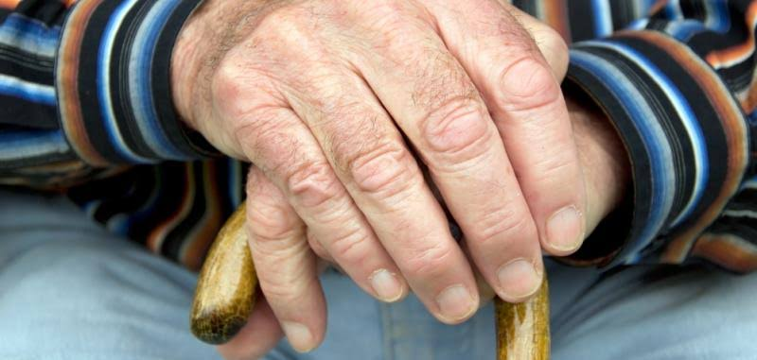
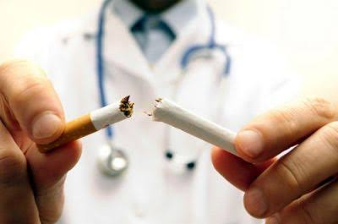
Farmakolojik olmayan tedavi
Sigara ve alkol alımının kesilmesi
Düşme riskinin azaltılması (banyo, halı, terlik, vb..)

Slide 43
Farmakolojik tedavi
Kalça kırığı ya da klinik ya da görüntüleme ile saptanan vertebra kırığı bulunması (böyle hastalarda T skoru önemsiz)
Femur boynu, total kalça ya da lumbal vertebralardaki T skorun ≤ -2.5 olması
T skorun -1 ile -2.5 arasında olduğu (osteopeni) düşük kemik kütlesi durumunda ; FRAX skorlamasıyla
10 yıllık kalça kırığı riski ≥ %3
majör osteoporotik kırık riski ≥ %20

Slide 44
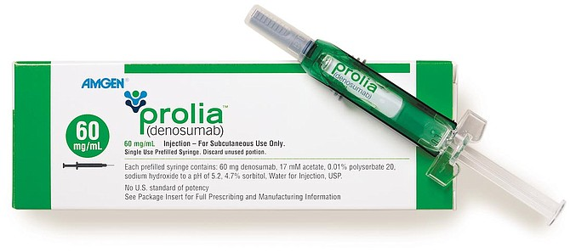
Farmakolojik tedavi
1) Bisfosfonatlar (alendronat, alendronat ve D3 kombinasyonu, ibandronat, risedronat ve zoledronik asit)
2) Östrojenler (östrojen ve/veya hormon tedavisi)
3) Kalsitonin
4) Raloksifen (östrojen agonist/antagonisti)
5) Doku selektif östrojen kompleks (konjuge östrojenler/bazedoksifene)
6) Paratiroid hormonu (1-34) (teriparatid)
7) Denosumab (RANKL inhibitörü)
Premenopozal kadınlarda selektif estrojen reseptör modülatörleri (SERM) kontrendikedir.
Notes:
Yayımlanmış tüm veriler gözden geçirildiğinde, son yıllarda artık iyice yerleşen tedavi yaklaşımı, oral bir bisfosfonat ile (alendronat ya da risedronat) ile tedaviye başlamak, bunlar tolere edilemiyorsa tedaviyi zoledronik asit ile sürdürmek şeklindeki yaklaşımdır.3 Hastada bisfosfonat kullanımı ile ilgili sorunlar varsa, denosumab seçilebilir.

Slide 45
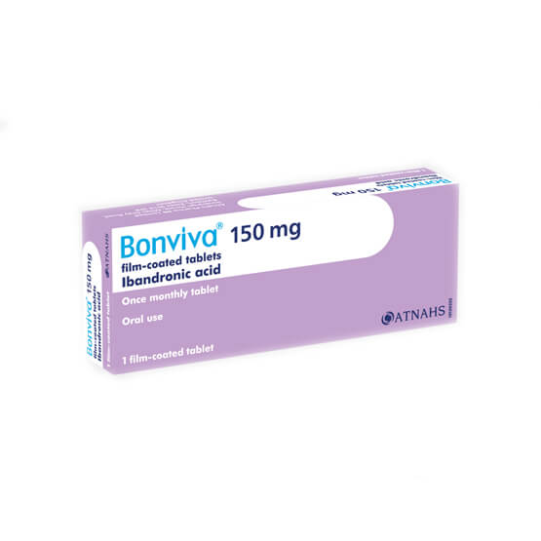
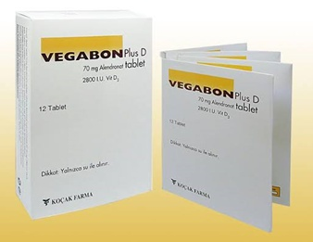
Farmakolojik tedavi
Bisfosfonatlar
Pirofosfat analoglarıdır. Bunlar, hidroksiapatit kristallerine bağlanarak kemiğe entegre olurlar.
Osteoklastların fonksiyonlarını ve çoğalmalarını inhibe eder. Osteoklast apoptozisini artırır. Kemik kütlesini artırarak kırık riskini önemli ölçüde azaltırlar.
Oral yararlanımları %1-3 arasında olmasına rağmen çok uzun süreler kemik retansiyonu devam eder. Uzun kemik retansiyon süresi ve remodeling olayının sürekliliği nedeniyle gebe kalma olasılığı/ isteği olan fertil kadınlarda bisfosfonatlar önerilmemelidir.

Slide 46
Farmakolojik tedavi
Bisfosfonatlar
Sabah açken, bir bardak dolusu bol suyla
Alendronat ve risedronat için 30 dakika,
İbandronat için 60 dakika
sırt üstü uzanılmaması söylenmeli
Su dışındaki başka sıvılar, ilacın yemekle alınması ve yemek sonrası iki saat içinde alınan ve emilimi etkileyecek ilaçlarla (kalsiyum, magnezyum, demir, aluminyum) emilim miktarı önemli ölçüde azalmaktadır.

Slide 47
Kontrendikasyonları
Bisfosfonatlar
Hipersensitivite
Hipokalsemi
Böbrek fonksiyon bozuklukları
Aktif üst gastrointestinal sorun
İlacı aldıktan sonra oturamayacak durumda
Anatomik-fonksiyonel özofagus sorunu (akalazya-striktür) bulunan hastalara verilmemelidir.

Slide 48
Tedavinin İzlenmesi
Kemik mineral yoğunluğu ölçümleri ile izlenir.
Tedavi altında olan hastalarda yılda bir
Teriparatid tedavisi alanlarda 6 ayda bir
Sekonder osteoporozu olanlarda, glukokortikoid kullanlarda 6 ay ya da yılda bir
Kemik mineral yoğunluğunun değişmemesi veya artış göstermesi tedaviye yanıt alındığını gösterir.

Slide 49
Tedavinin İzlenmesi
Tedavinin izlenmesinde kemik döngüsü belirteçleri de kullanılabilir.
Yıllık boy ölçümleri yapılmalı, 2 cm veya daha fazla boy kısalması olanlarda vertebral görüntüleme yapılmalıdır.

Slide 50
Gebelik ve Laktasyona Bağlı Osteoporoz
Nadir görülür ve genellikle kendi kendini sınırlar
Genellikle ilk gebelikte ve son trimester/erken postpartum
şiddetli sırt/bel ağrısı
boyda kısalma
Laktasyonun bitmesiyle KMY artışı başlar
Tedavi yaklaşımları mümkün olduğunca konservatif olmalıdır

Slide 51
Glukokortikoid Osteoporozu
Sekonder osteoporozun en sık görülen nedenlerindendir.
Kırık riski için minimum glukokortikoid dozu 5 mg/gün ve en az kullanım süresi 3 aydır
Kırık riski tedavi başlangıcının ilk 3- 6 ayında en yüksektir. Vertebra ve femur boynu kırıkları
Glukokortikoid kesilince, kırık riski azalır.
Notes:
Endojen ya da ekzojen olarak hiperkortizolemi, osteoporoz ve kırıklara neden olabilir
Kemik üzerindeki etkileri; kullanım dozu ve süresine bağlıdır

Slide 52
Glukokortikoid Osteoporozu
Tipik olarak ani eğilme, ağırlık kaldırma ya da öksürük sonrasında akut sırt ağrısı ile semptom verir.
En düşük ve en kısa sürede kullanılmalıdır.
Ağırlık taşıyıcı egzersizler önerilir, sigara ve alkol kullanımı yasaklanmalıdır.

Slide 53
Organ Nakli Hastalarında Görülen Metabolik Kemik Hastalıkları
Solid organ ya da hematopoetik kök hücre nakillerinin transplantasyon öncesi ve sonrası dönemlerinde metabolik kemik hastalıkları, osteoporoz , osteomalazi görülebilir.

Slide 54
BARİATRİK CERRAHİ SONRASI METABOLİK KEMİK HASTALIKLARI
Kilo kaybı ve malabsorbsiyon ile ilişkili olarak gelişen osteoporoz veya osteomalazi tablosudur.
Etyolojide;
yeterli D vitamini ve kalsiyum emiliminin olmamasına bağlı gelişen sekonder hiperparatiroidiz
hızlı kilo kaybına bağlı kemiklerden mekanik yükün çekilmesi
gastrointestinal hormonlardaki dramatik değişiklikler

Slide 55
DİYABET VE METABOLİK KEMİK HASTALIKLARI
Diyabet hastalarında izlenen metabolik değişiklikler kemik metabolizmasını etkilemektedir.
Tip 2 Diyabet ve Tip 1 Diyabetli hastalarda kırık riski artmıştır.

Slide 56
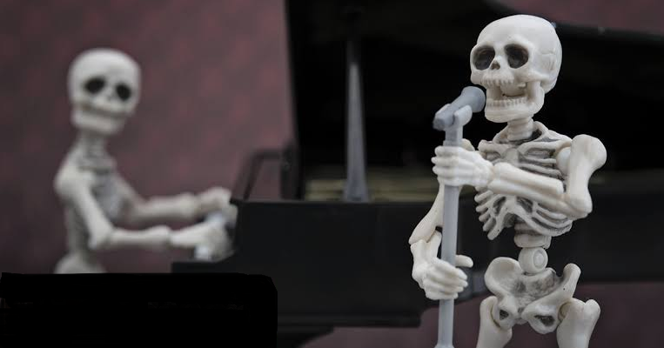
Teşekkürler …

